Slide 1
乐乐小主播
《孙权射虎车》
—— 三国里的一天 · 敢做，还要会想办法 ——
主播：____________（班级：________）
建议时长 3–5 分钟 · 按 → 键或点击翻页 · 备注栏有提示词
Notes:
大家好，我是乐乐小主播（名字）。今天我要讲一个三国里的故事，名字叫——《孙权射虎车》。

Slide 2
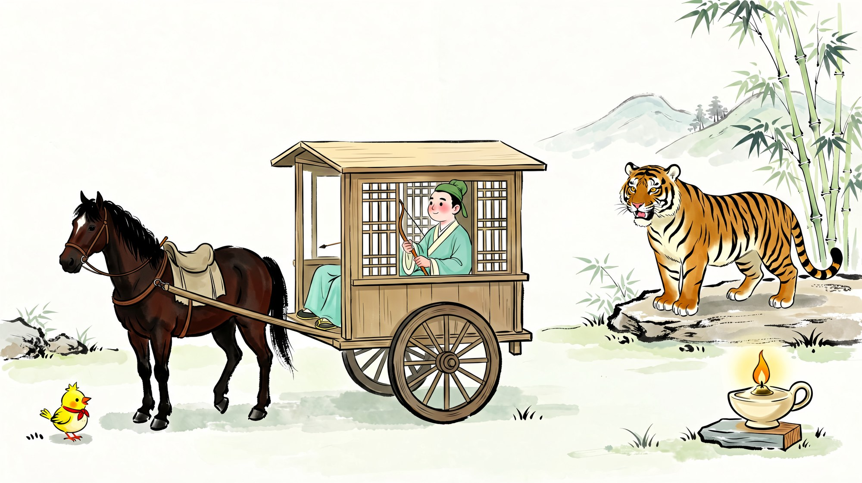

Slide 3
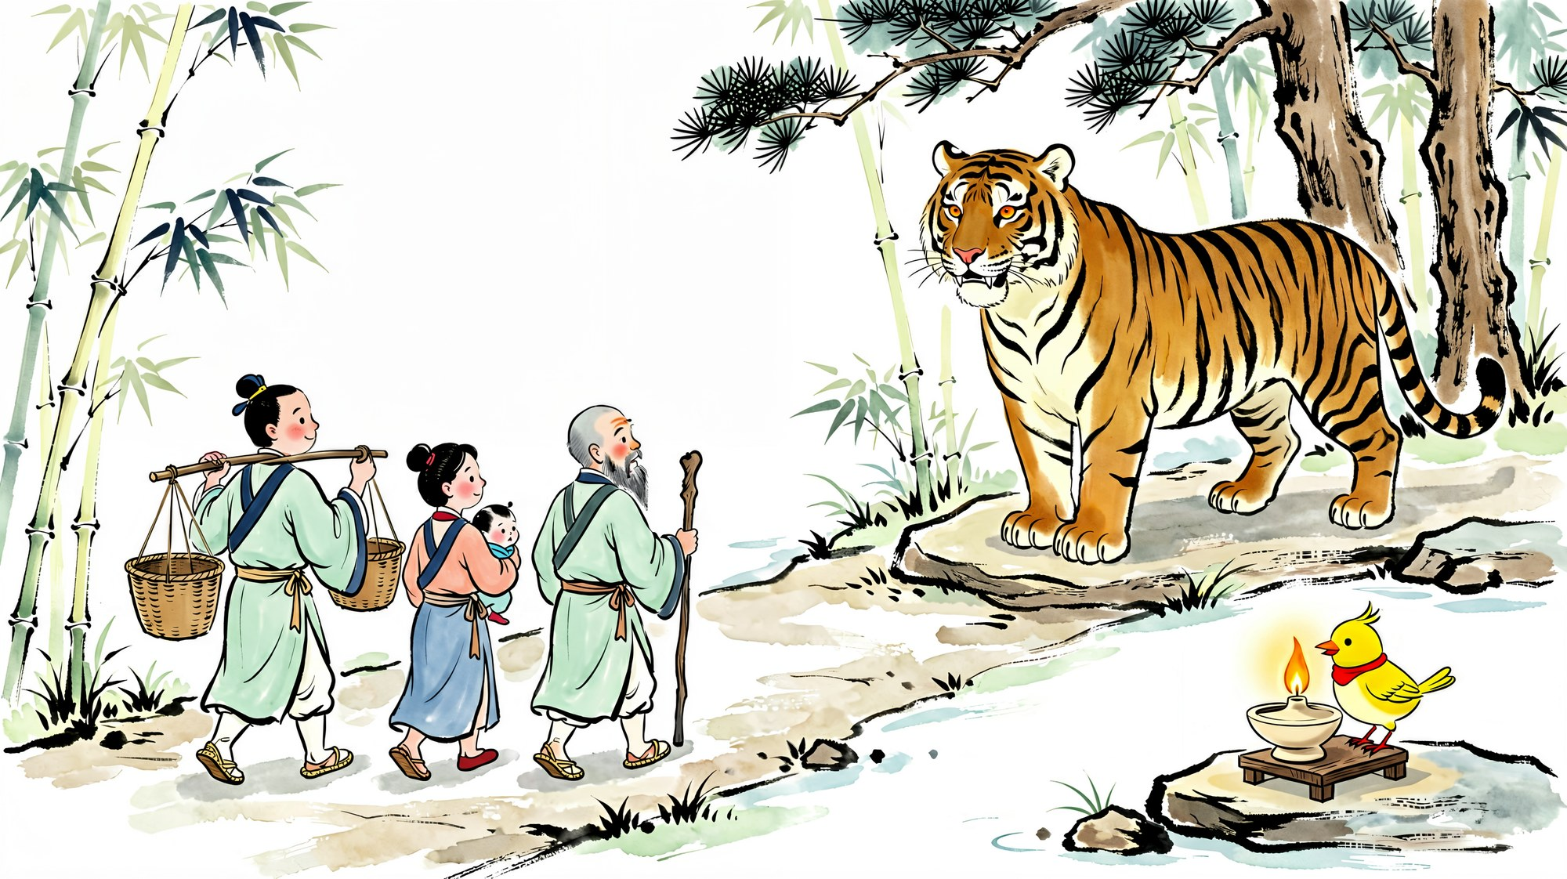
Notes:
【图2】
故事发生在长江的南边，那个地方叫江东。那时候江东的山里老虎很多。人们走路都要结伴走，不敢一个人进山。

Slide 4
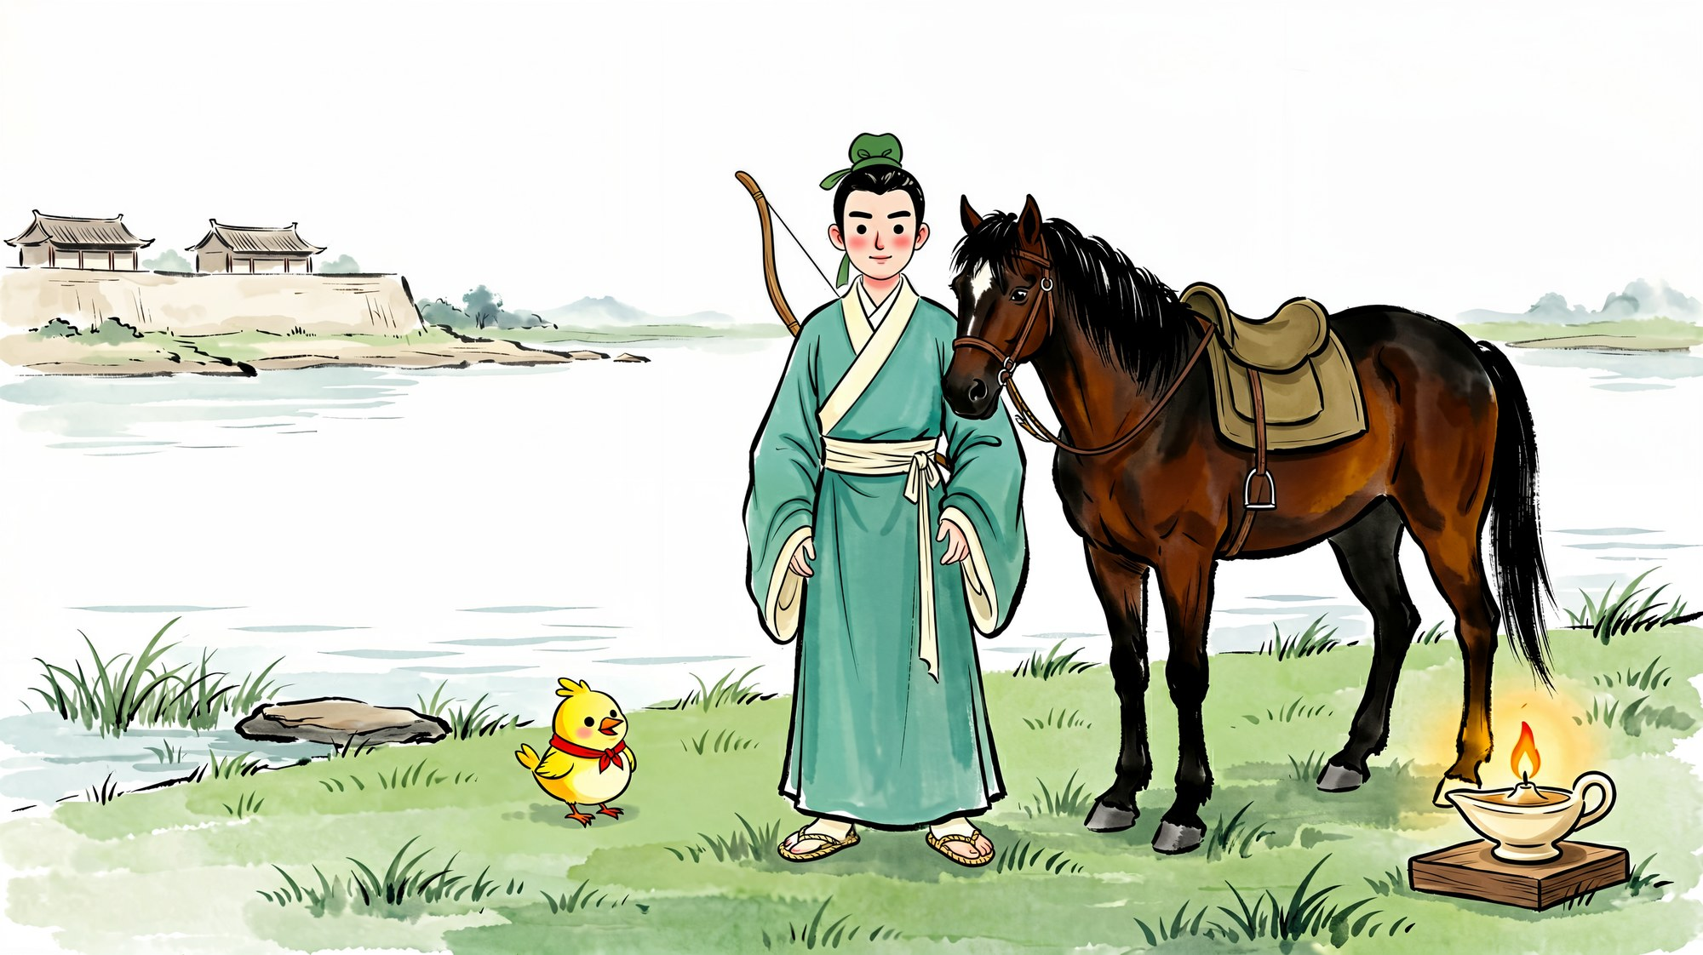
Notes:
【图3】
江东的主公叫孙权。他哥哥孙策把江东交给了他。孙权喜欢骑马，也喜欢射箭。

Slide 5
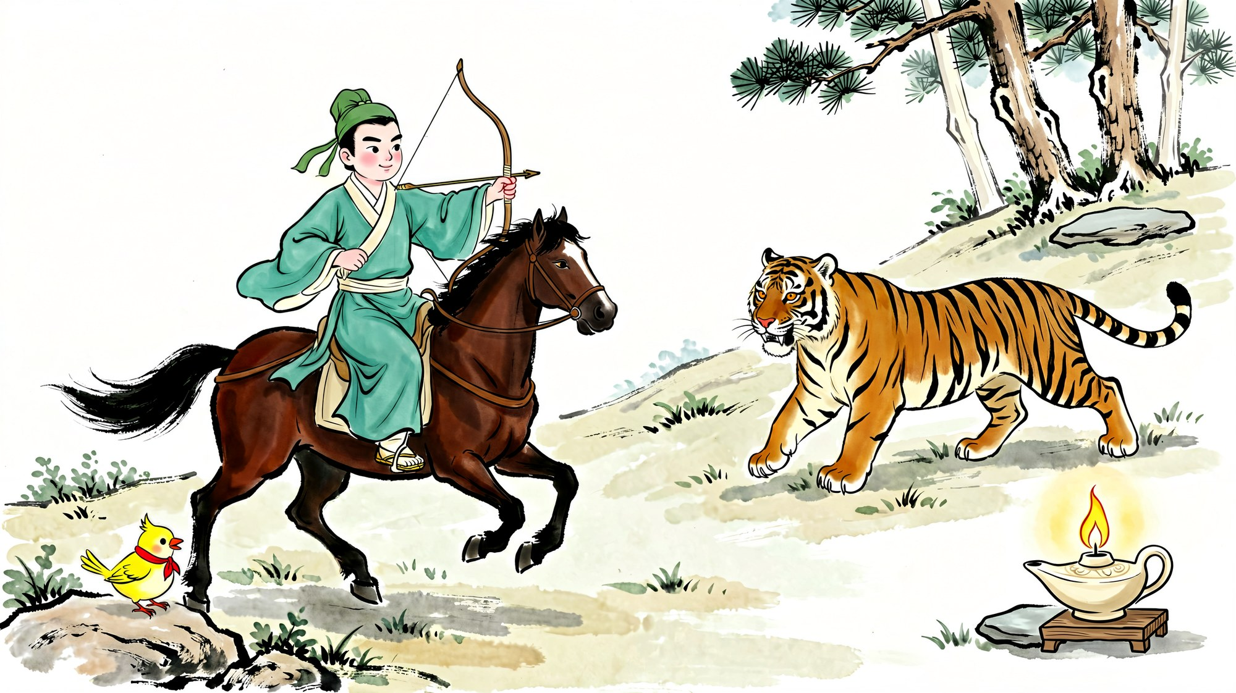
Notes:
【图4】
他最喜欢做的一件事，是射虎。骑着马，追着老虎跑。这件事很危险，可他胆子大，一点也不怕。

Slide 6
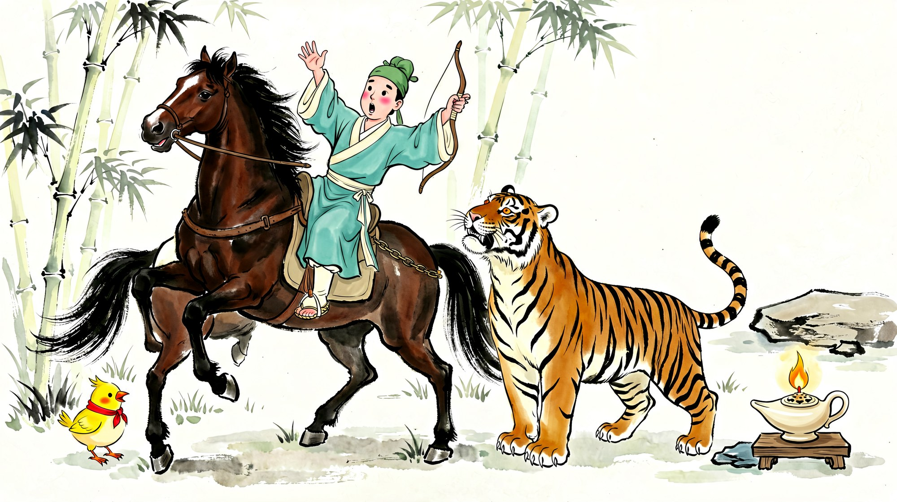
Notes:
【图5】
有一天，老虎猛地冲过来，一下子搭住了马鞍！马吓得跳了起来。就差那么一点点……

Slide 7
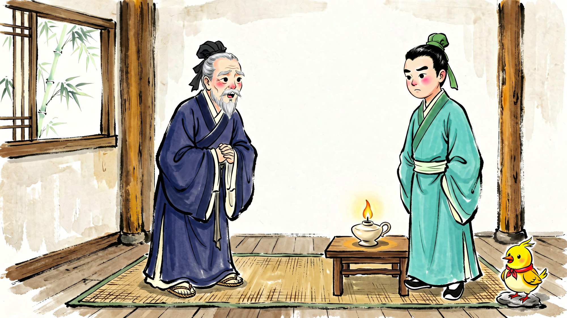
Notes:
【图6】
老臣张昭赶紧来劝他：「您是主公啊。万一您有个闪失，江东这么多人，靠谁呢？」

Slide 8
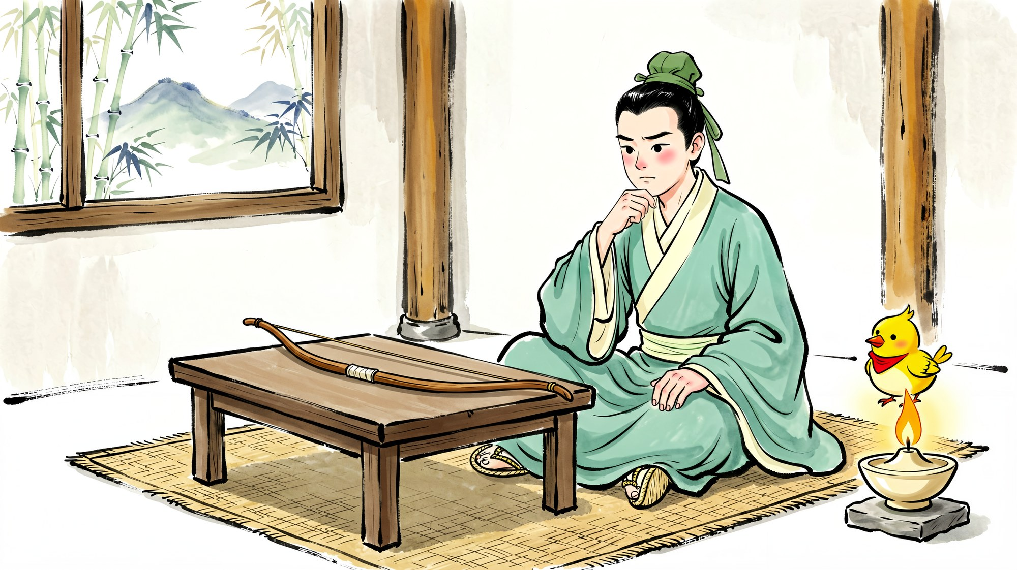
Notes:
【图7】
孙权点点头，说：「我知道了。」可是他心里还是放不下——射虎这件事，他太喜欢了。

Slide 9
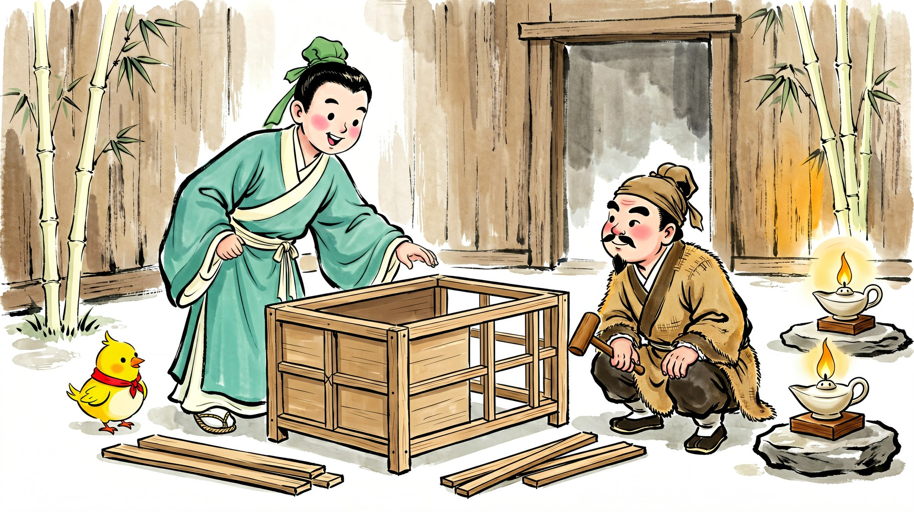
Notes:
【图8】
于是他想了一个办法。他找来工匠，比划着说：给我造一辆车——四面都开上格子窗，顶上不要盖子。

Slide 10
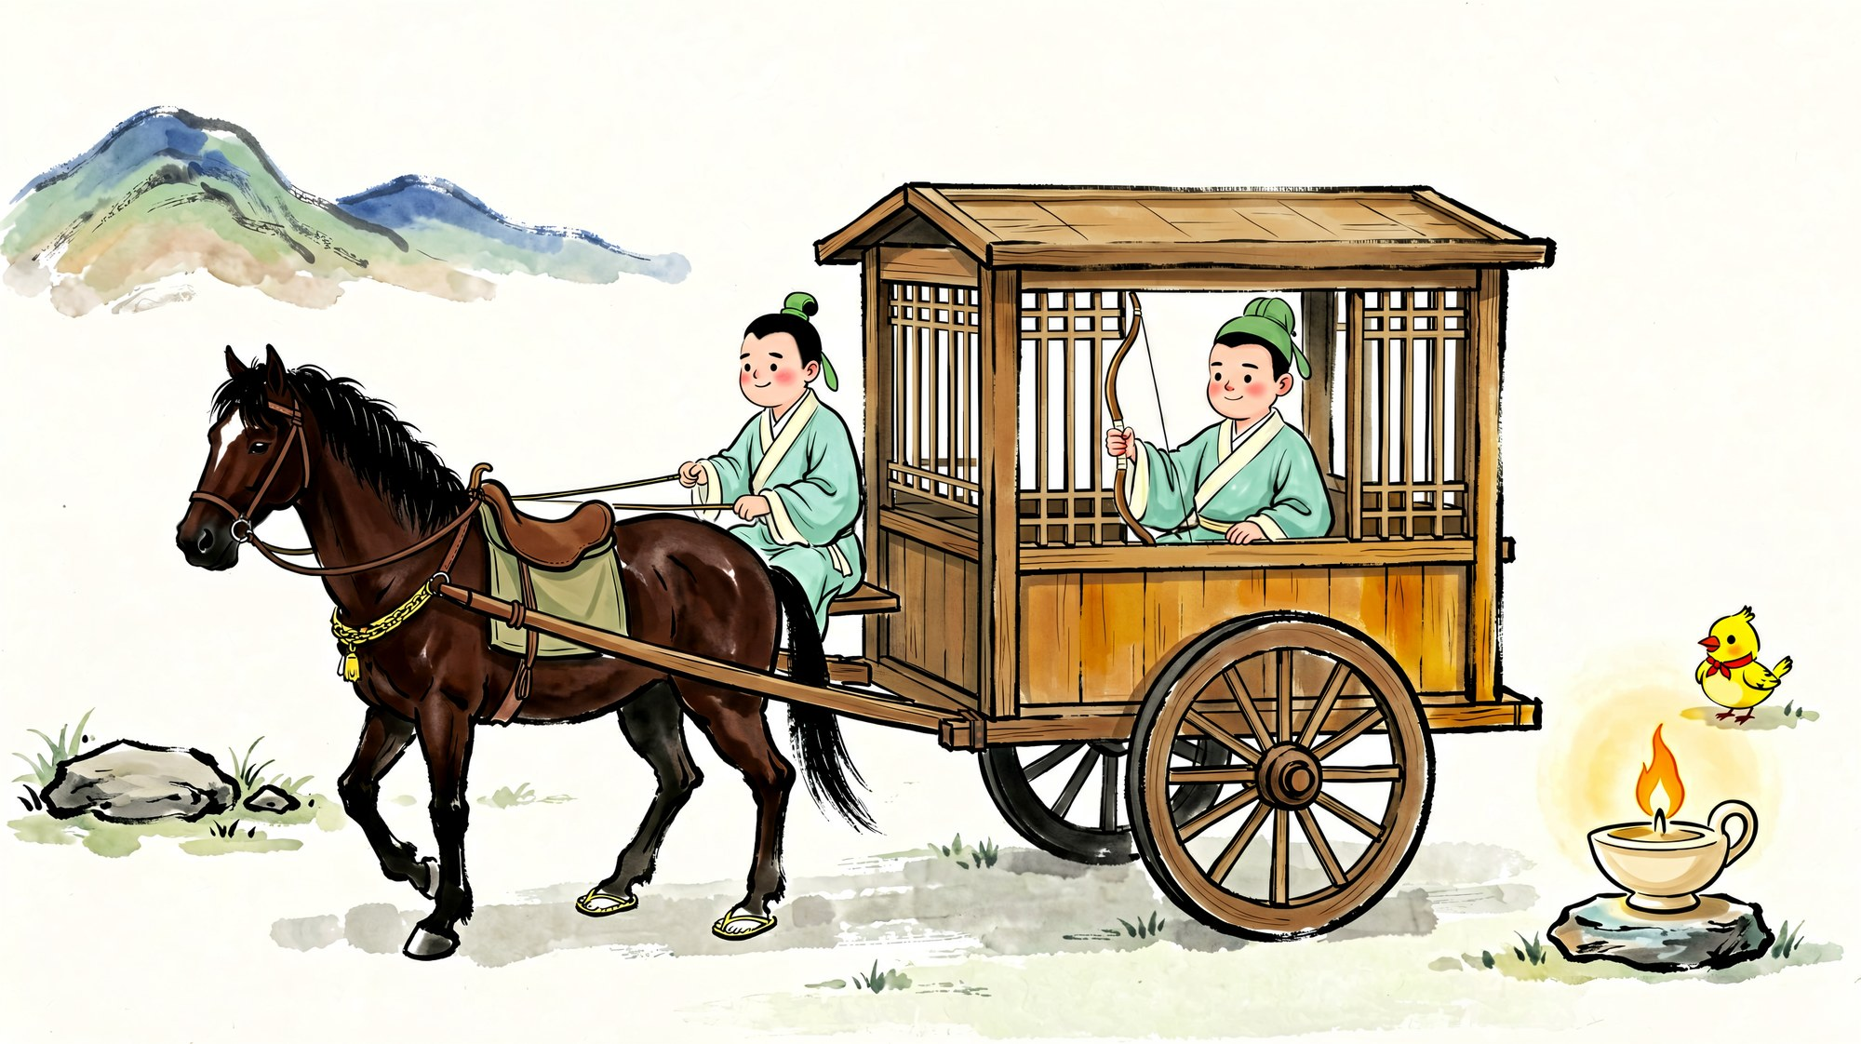
Notes:
【图9】
车造好了：四面开着方格子窗，顶上敞着，看得清清楚楚；一个人在前面驾马，孙权坐在车里，从格子里往外射。

Slide 11
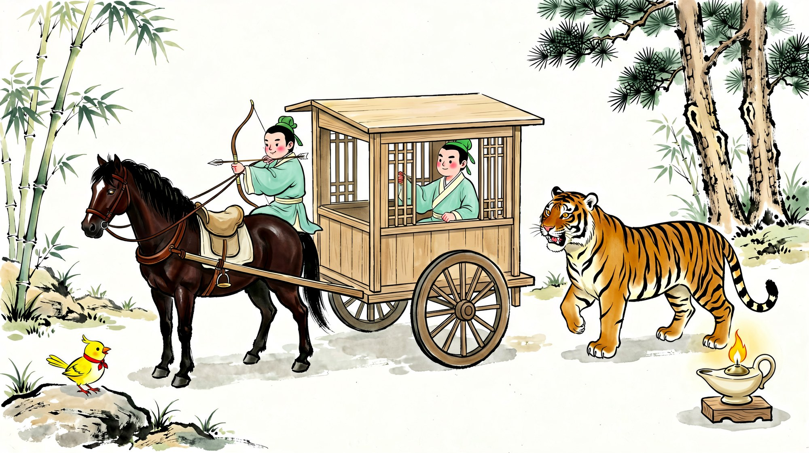
Notes:
【图10】
老虎又来了。这一回老虎撞在车上，孙权坐在车里，稳稳地拉开弓。人在车里，老虎咬不着他——他一点也没受伤。

Slide 12
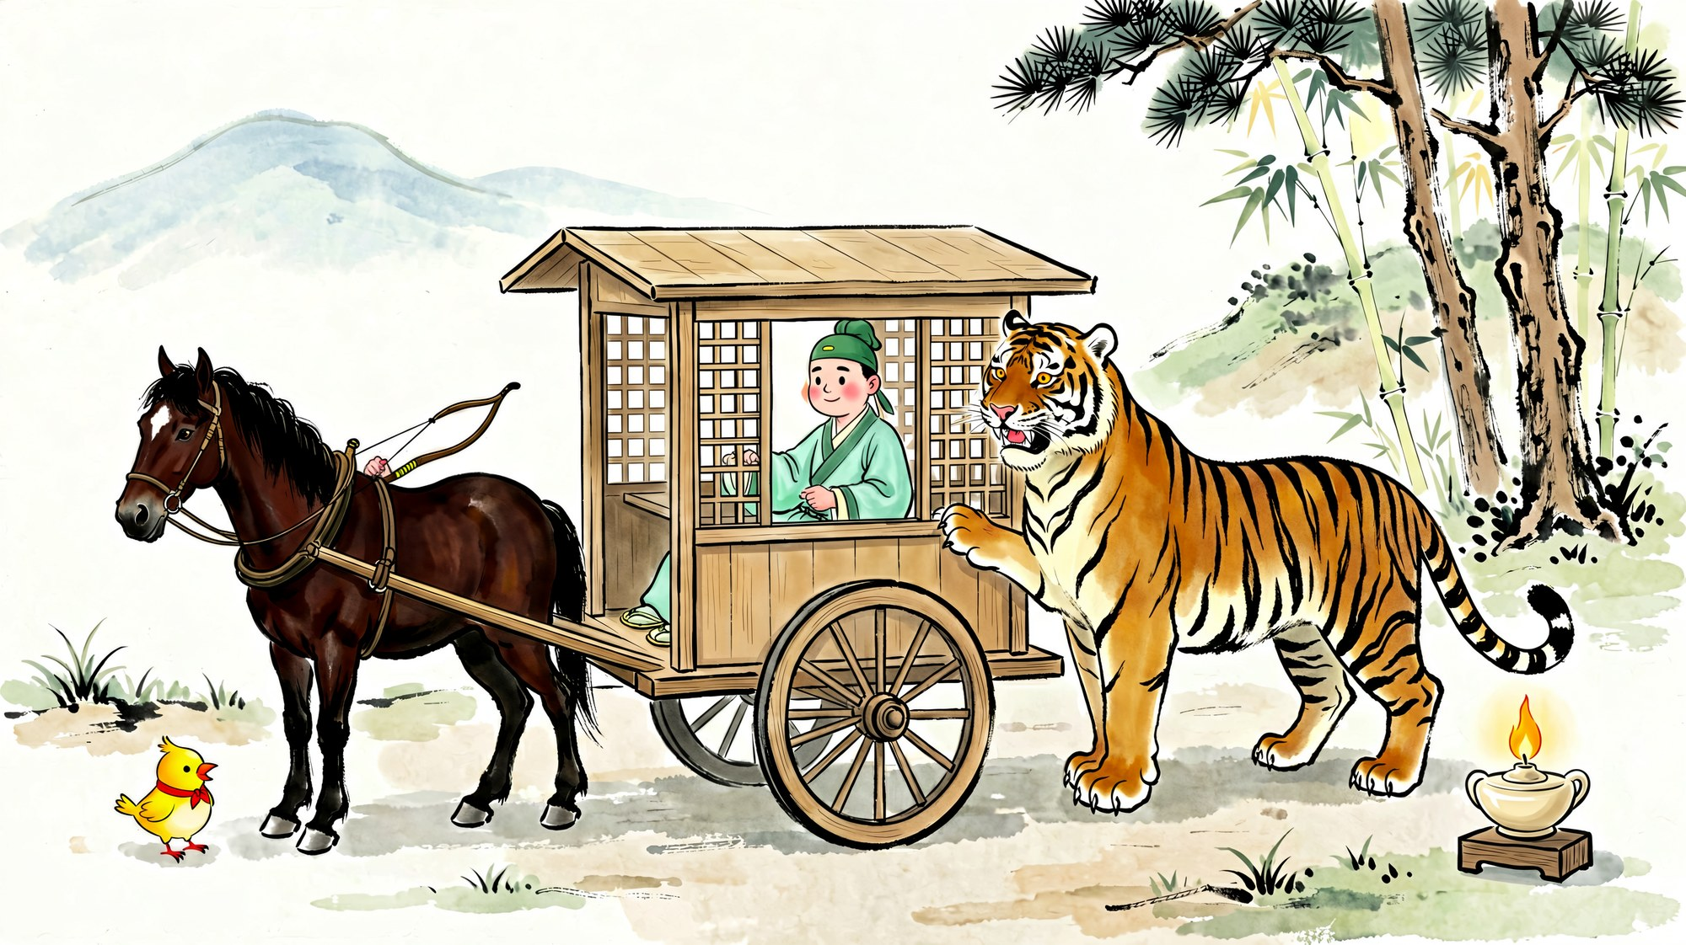
Notes:
【图11】
老虎又来了，一下子扑到车上。可是有那些格子窗挡着，它咬不着车里的人。孙权坐在车里，一点也不怕——他还伸出手，拍了一下老虎的爪子。

Slide 13
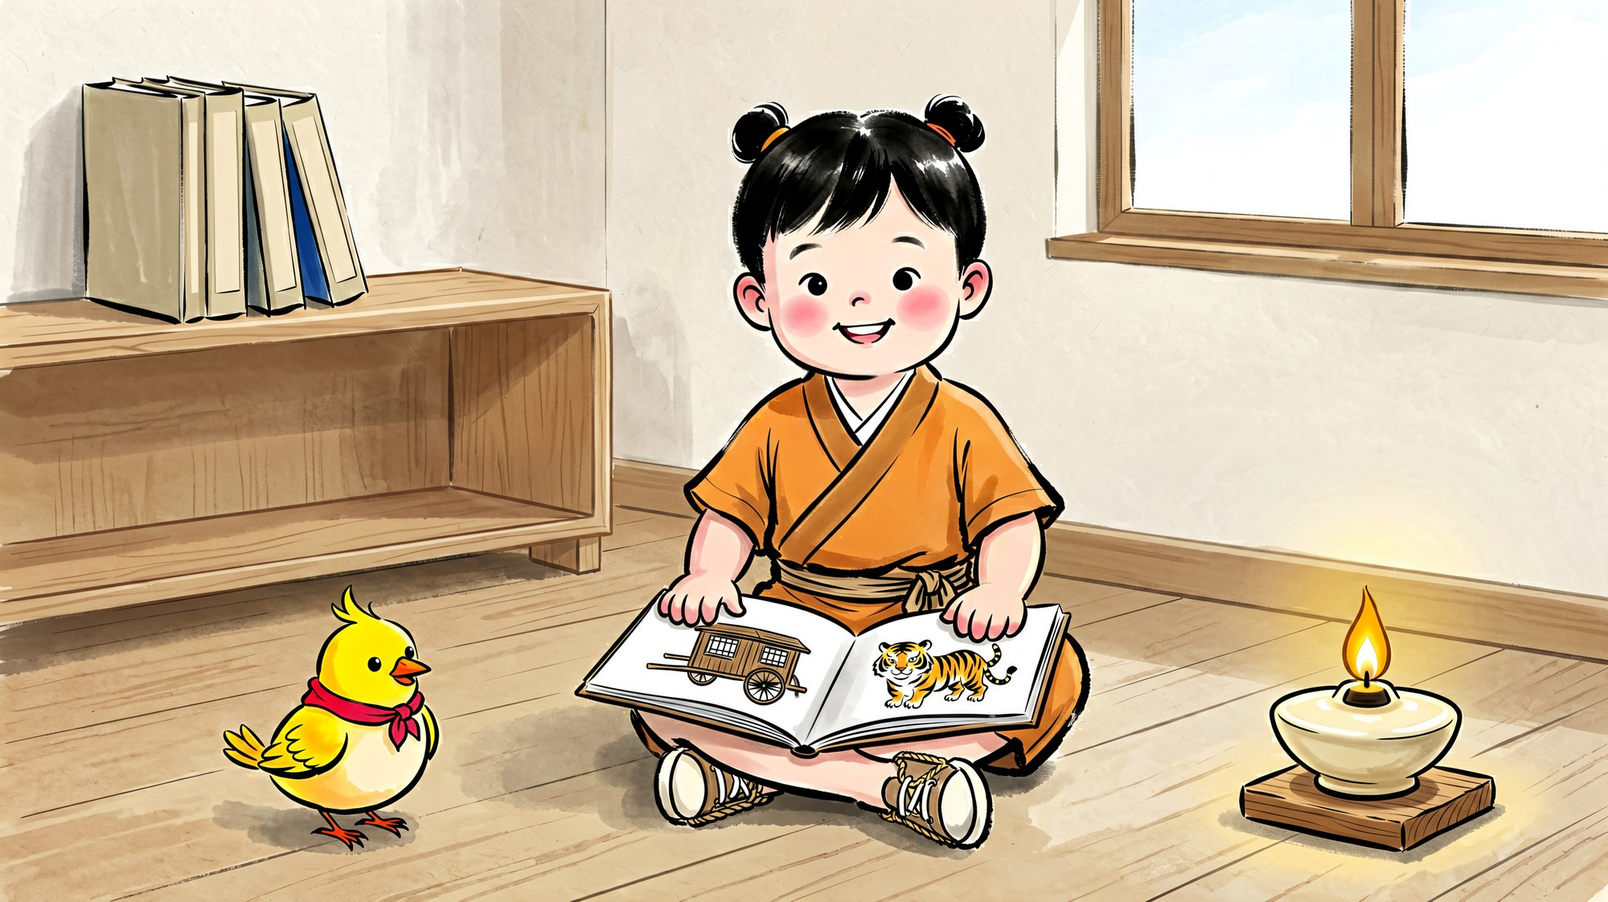
Notes:
【图12】
很久很久以后，宋朝有位诗人叫苏东坡，还写词说：「亲射虎，看孙郎」——说的就是他。
不过现在，老虎已经很少很少了，是我们大家要保护的动物。今天，谁也不许射虎啦。
小朋友们，孙权又勇敢，又爱动脑筋。喜欢做的事，他没有因为危险就不做，而是想了个办法——造一辆车，坐在车里射，又过瘾，又安全。
敢做，还要会想办法。
你骑车的时候戴上小头盔，玩滑梯的时候坐好了再往下滑——你也在做和孙权一样的事呢。
我的故事讲完了，谢谢大家！

